Slide 1
Velkommen til fellesveiledning for Italia høst 2025
Italia
Nyttig informasjon om Italia
Læresteder
Avtaledatabasen
Søknad
Spørsmål

Slide 2
Italia
Italia er et av de mest populære landene for NTNU studenter.
Vi sendte rundt 360 studenter (++) for skoleåret 2024/2025. Flest for høsten (rundt 270 studenter).
Italia kan tilby blant annet storbyer, mindre byer, strand og fjell
Erfaringer så langt: De fleste studenter er meget fornøyde med sitt opphold i Italia. Vil du lese mere om studentenes erfaring se her: https://www.ntnu.no/studier/studier_i_utlandet/rapport/

Slide 3
Nyttig informasjon om Italia
Semesterinndeling:
- Høst – september til februar. Merk eksamen vanligvis etter jul, i februar.
- Vår – februar til juli. Merk eksamen vanligvis i juni / juli.
Fag på italiensk? Husk å sjekk om aktuelle fag er på engelsk eller italiensk. For å kunne følge undervisning på italiensk bør du komme helst på nivå B2.
Studiepoeng: 30 SP per semester
Bolig: Se rapportdatabasen for tips: https://www.ntnu.no/studier/studier_i_utlandet/rapport/.
Visum: Om du er norsk statsborger trenger du ikke søke visum til Italia.
Erasmusstipend: Om du blir nominert vil du få Erasmusstipend via NTNU på 530 euro per måned.
Lånekassen

Slide 4
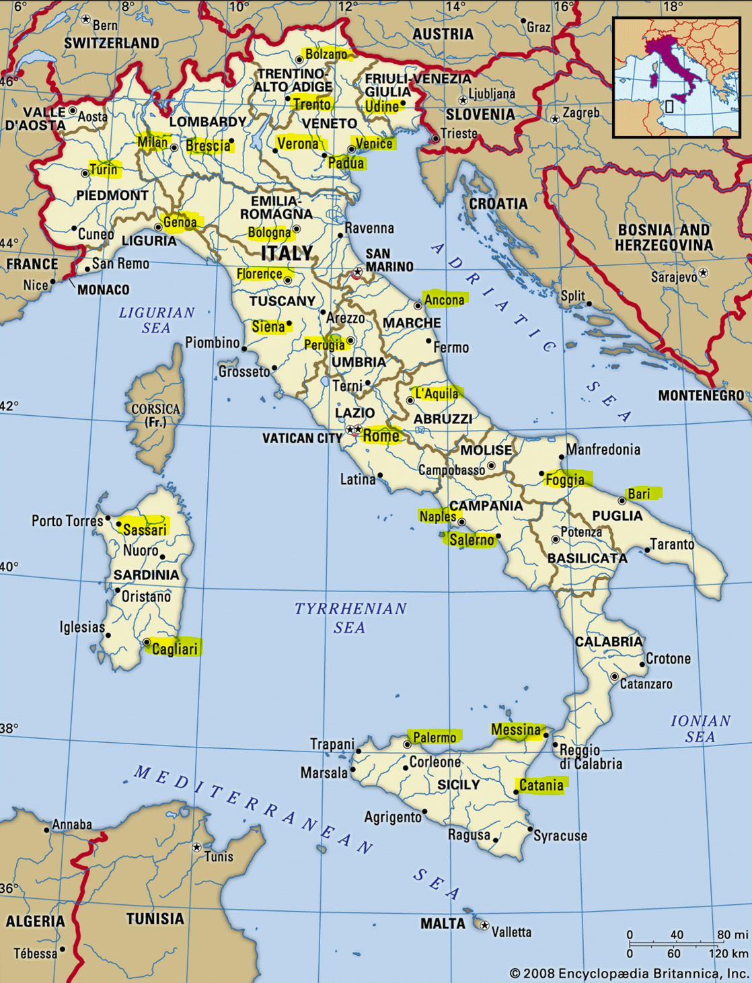
Læresteder
Har avtale med rundt 50 læresteder i Italia. En del læresteder står ubrukt
Av erfaring bruker følgende læresteder å være populære:
Pol.Milano, Bologna, Padova, Pol.Torino, Torino, Firenze, Genova, La Sapienza, til dels Trento og også Bolzano forrige runde
Ikke lurt å sette populære læresteder på 2 eller 3 valg!
Hvordan fungerer det med antall plasser? Står i avtaledatabasen hvor mange plasser vi har
Fastsatt antall plasser og forhandler ikke om ekstra plasser: Bologna, Firenze, Padova, Trento, Genova, Bolzano, Tor Vergata, Pol. Torino og Torino. Står i avtaledatabasen hvor mange plasser vi har og om noen er reservert for høst/vår.
Ved de fleste andre læresteder: Færre antall plasser, men kan høre om mulighet for ekstra plasser (ingen garanti at vi får det).
Om flere søkere enn antall plasser = karaktersnittberegning. Gir ikke ut hva tidligere snitt har vært
Hvis du får ikke plass ved første prioritet ser vi på 2.valget ditt og så 3.valget. Havner bakerst i køen. Ingen «restplass»
(Kart hentet fra Google: https://east-usa.com/world/italy-map.html)

Slide 5
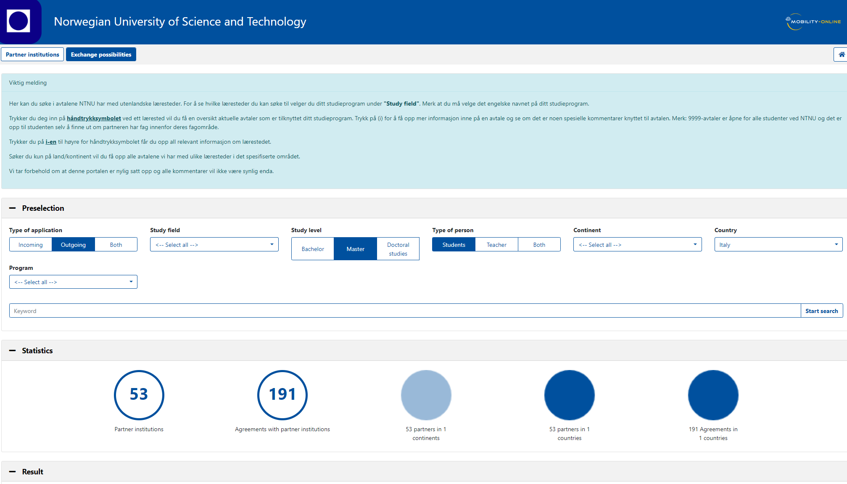
Avtaledatabasen
Mobility-Online Portal
Evt søk på Utveksling for studenter – NTNU – Steg 1 «finn studiested i utlandet»
Skriv inn studieprogrammet ditt, bachelor/master, velg Italia
Kommer opp mulige læresteder

Slide 6
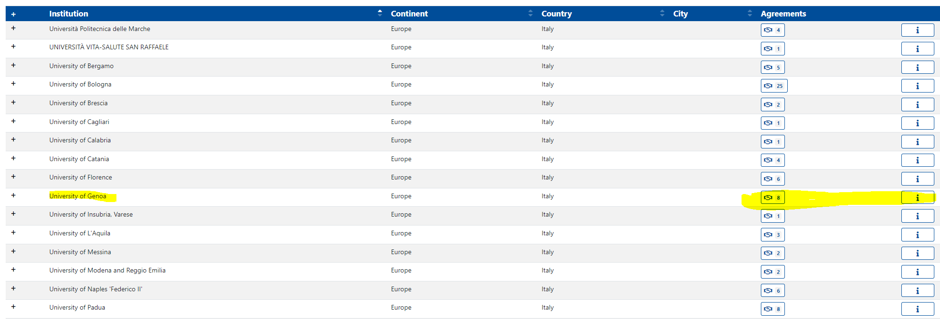

Slide 8
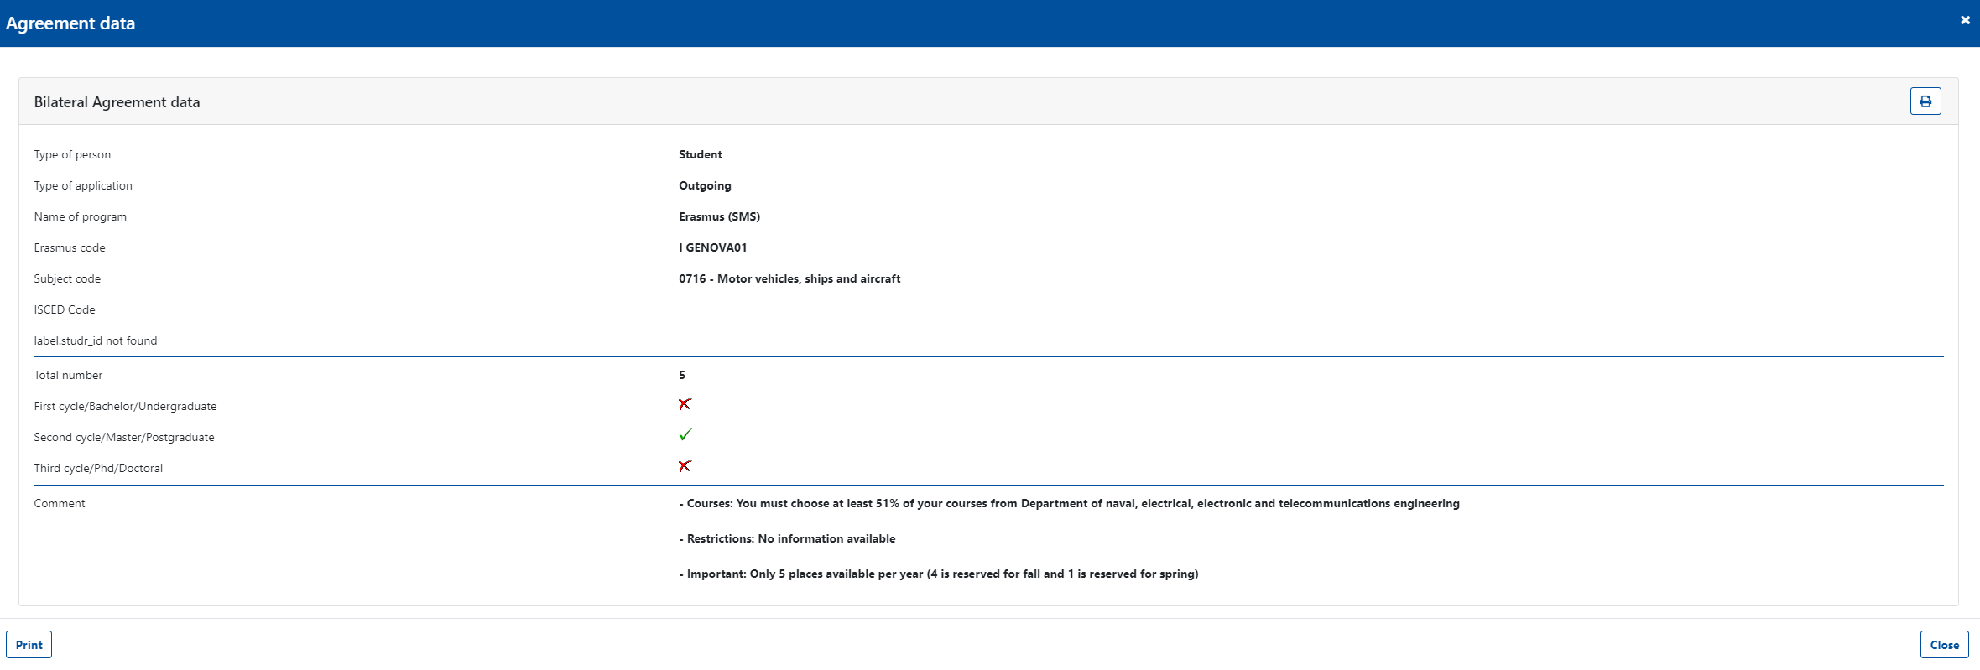

Slide 10
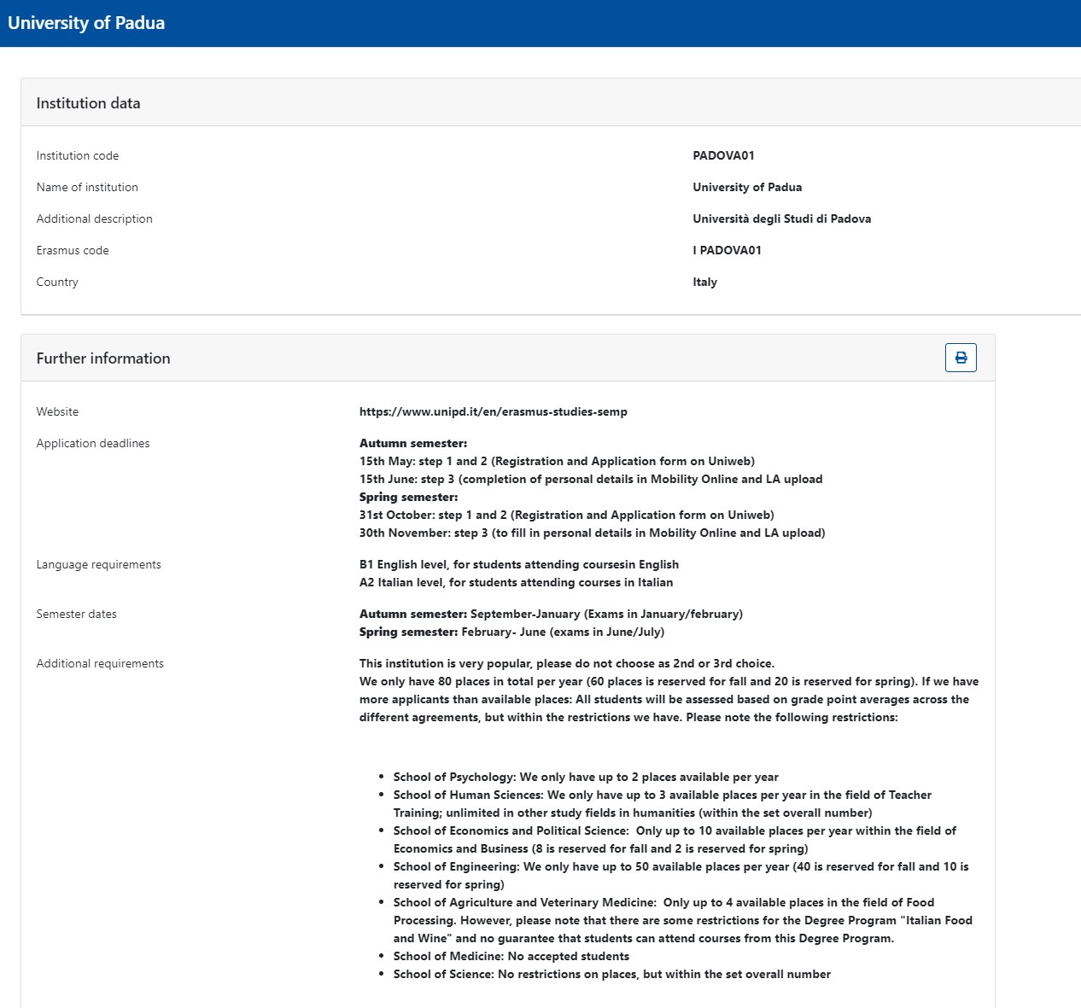

Slide 11
Søknad
Utveksling for studenter – NTNU
Søknad om utveksling i utlandet - Kunnskapsbasen - NTNU
Søknadsfrist 1.februar for Italia
Søknadsprosessen (etter du har funnet lærested)
Søknadsworkshop i januar, Q&A i januar
Hva skjer etter du har søkt?

Slide 12
Spørsmål?

